Slide 1
Utazásszervezés
Készítette Kovács Ádám és Csehi Tamás

Slide 2
Utazási irodák szolgáltatásai
Utasbiztosítás
Autóbérlés
Valutaváltás
Vízumügyintézés
Repülőtéri parkolás
Ajándékkártya
Céges utazás
Nemzetközi SIM-kártya

Slide 3
Utazásszervezés projekt feladat
Utasok kezelése
Lehessen felvenni és tárolni az utasok adatait
Utazások adatainak kezelése
Új út felvétele
Utazásokra jelentkezés
Adott utas jelentkezése adott útra
Befizetett előleg nyilvántartása
Utaslista nyomtatása állományba

Slide 4
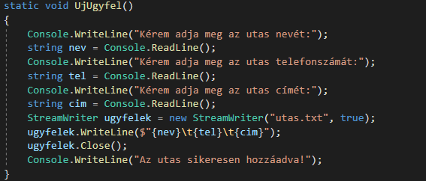
Utas kezelése

Slide 5
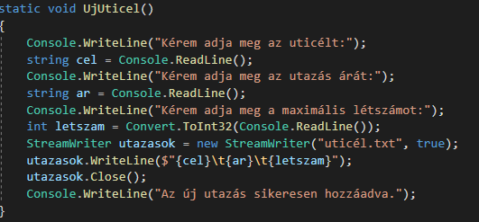
Utazás felvétele

Slide 6
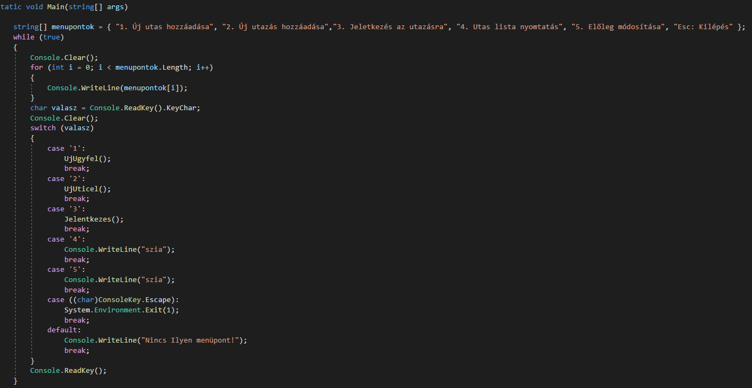
menü

Slide 7
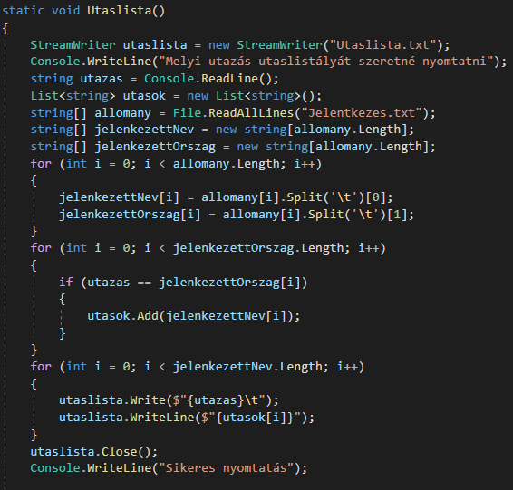
Utaslista nyomtatás

Slide 8
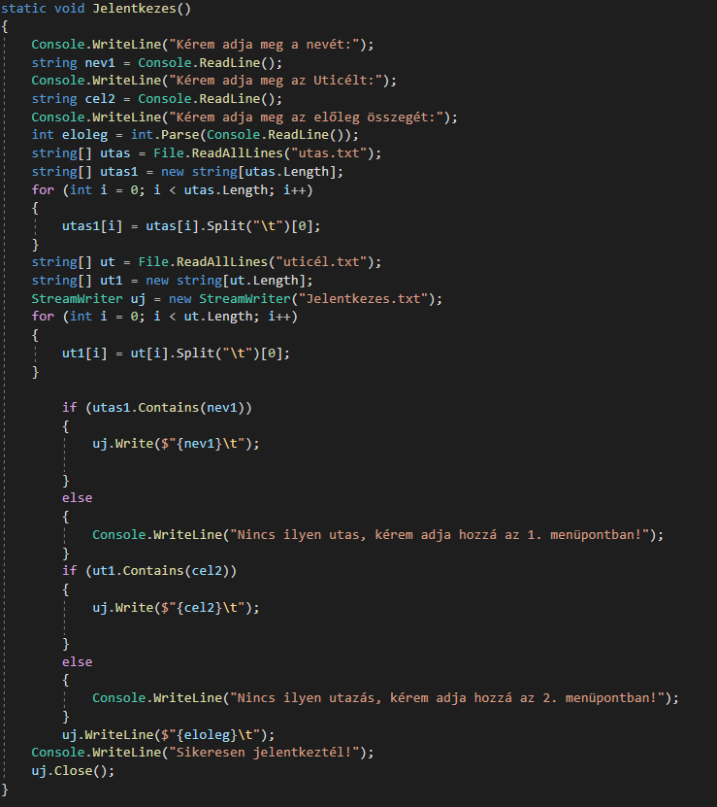
Utazásokra jelentkezés

